Slide 1

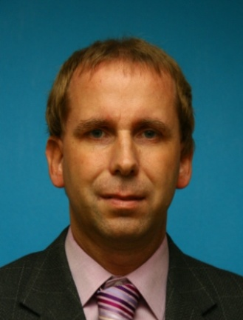
Workshop
Zasedání rady místní části
(RMČ)
doc. Ing. Tomáš Kubálek, CSc.
tomas.kubalek@expinit.com

Slide 2
O firmě Expinit
profesionální poradenství se zázemím specializovaných odborníků
  privátní cloud
  konzultace
  vzdělávání
  Office 365
e-mail: info@expinit.com
web: https://www.expinit.com/
Facebook: https://www.facebook.com/expinit/

Slide 3
Předmět workshopu
elektronická forma jednání
cílem aplikace nástroje Microsoft Teams
  nahradit nemožnost účastnit se osobně
  korektně projednat a získat zápis
  stejné podklady (aktuální verze)
  nástroj zvládá
    distribuci materiálů
    projednání
    hlasování
    zápis
výsledkem je zápis z jednání
  včetně editace a zapracování připomínek
  korektní projednání zápisu
  společná editace
při demonstraci důraz na jednání včetně hlasování

Slide 4
Osnova
Teams
Příprava jednání rady
Zahájení jednání
Vlastní jednání
Zápis z jednání
Mobilní aplikace

Slide 5
1 Seznámení s aplikací Teams
proč Microsoft Teams?
  spuštění v březnu 2017
  nástupcem Skype pro firmy
  podobné funkce jako Slack
  integrace do Office 365
  listopad 2019: 20 milionů uživatelů
  březen 2020: 44 milionů uživatelů
Teams jako portál
  OneDrive, popř. Google Drive, Dropbox, ShareFiles
  týmový web SharePoint
  poznámkové bloky OneNote
  kalendář Office 365
  plány Planneru
  videa z vnitrofiremní služby Stream
  aplikační karty (Power BI, Forms, SharePoint, Stream, Excel, YouTube)
další výhody
  snížení času na zaškolení uživatelů
  zvýšení produktivity práce
  dynamický vývoj (UserVoice)
  spolupráce s hosty jiných firem
  kvalitní mobilní aplikace

Slide 6
Verze aplikace Teams
desktopová
  výhody
    rozostření pozadí schůzky
    přenos systémové zvuku při sdílení obrazovky
    webové stránky v aplikační kartě
webová
  vhodné prohlížeče
    Google Chrome
    Microsoft Edge
mobilní

Slide 7

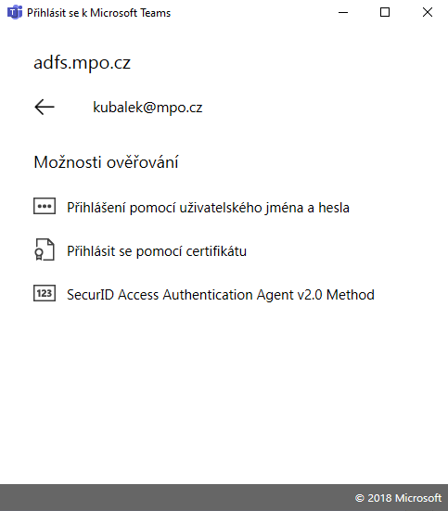
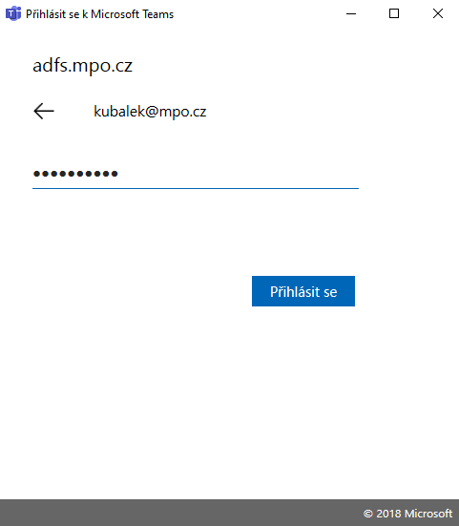
Spuštění desktopových Teams
uživatelské jméno včetně domény
Přihlášení pomocí uživatelského jména a hesla
heslo do Office 365

Slide 8
Spuštění webových Teams
office.com
ikona Teams
Místo toho využijte webovou aplikaci
zapnout oznámení o aktivitách

Slide 9
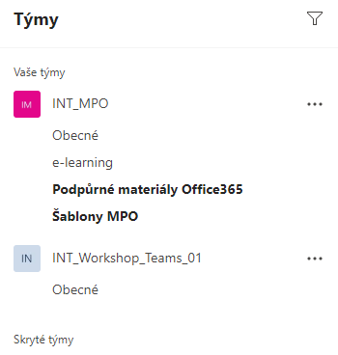
Týmy
pro účely plnění projektu, úkolu, sdílení informací na dané téma
zakladatel týmu – vlastník týmu
druhy týmů
  veřejné (bez nutnosti zadávat kód či podléhat schválení)
  soukromé
získání členství v soukromém týmu
  vlastník přidá ve správě týmu člena
  vlastník předá kód týmu členu týmu
  vlastní zveřejní odkaz na tým
filtrování týmů
  vlastník rozhoduje o členství v týmu
  člen se k týmu připojuje
    může tým opustit
    může tým skrýt
zobrazené a skryté týmy
týmový web SharePointu (Soubory do knihovny dokumentů Dokumenty)

Slide 10


Založení týmu a kanálu
tým
  Připojit se k týmu nebo vytvořit nový
  Vytvořit tým od začátku
  Soukromý
  Přidat členy – Přeskočit
kanál
  Jednání rady 2020-04-10
  přidat Marie Sladká

Slide 11
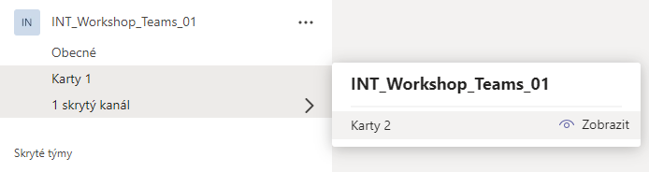
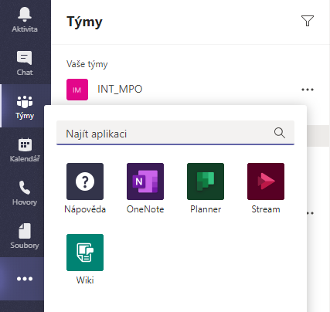
Další objekty
kanály – strukturují informace týmu
  první kanál Obecné
  filtrování kanálů
    vlastník může kanál zobrazit členům týmu
    člen může kanál skrýt
    skrytý kanál může jednorázově či trvale zobrazit
aplikační karty
  Příspěvky
  Soubory
  Wiki
  další aplikace
    kanál/video aplikace Stream
    Planner
panel aplikací
  poznámkové bloky OneNote
  plány z týmů uživatele
  videa ze zhlédnutí aplikace Stream
  wiki všech kanálů

Slide 12
Okno Teams

Slide 13
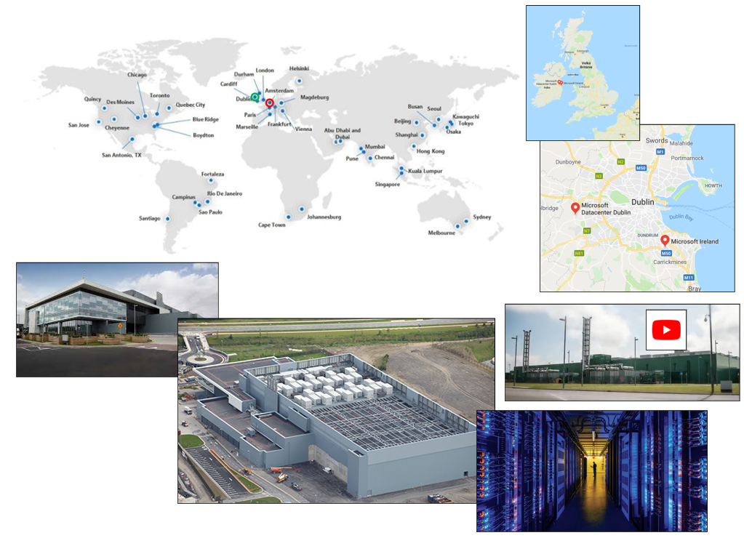
Kde jsou data uložena

Slide 14


2 Příprava jednání rady
2.1 Role účastníků zasedání
2.2 Příprava materiálů
2.3 Pozvánka na zasedání
obdobně zastupitelstvo

Slide 15
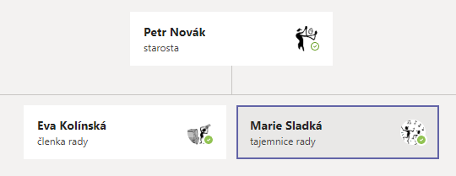












2.1 Role účastníků zasedání
Petr Novák (Martin Zíka)
  starosta, člen RMČ
  odbor kancelář starosty
Eva Kolínská
  místostarosta, člen RMČ
  moderátor
Marie Sladká ()
  asistentka vedoucího odboru
  zapisovatel
Miloš Adamec (Petr Moucha)
  člen RMČ
Milan Smetana (Lukáš Kubálek)
  člen RMČ
Jana Klímová (Erika Kubálková)
  člen RMČ

Slide 16
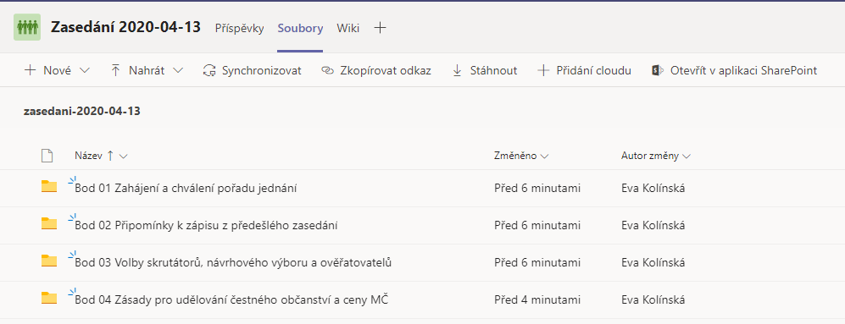
2.2 Příprava materiálů
založení týmu Rada
  založení kanálů
    Zasedání 2020-04-17
    Zápisy (schvalování)
využití karty Soubory (SharePoint)
  složky bodů jednání

Slide 17
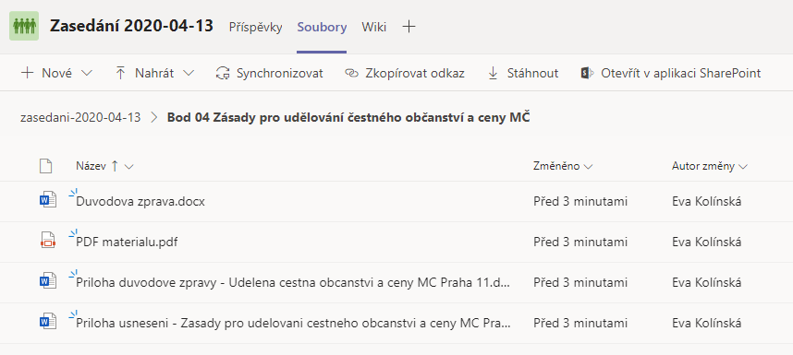
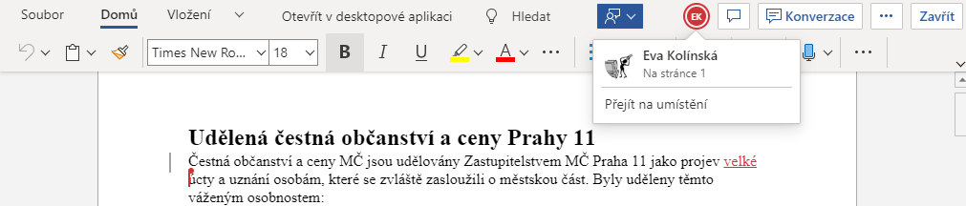
Materiály k bodu jednání
souběžná úpravy
revize

Slide 18
2.3 Pozvánka na zasedání
pozvánka z kanálu zasedání týmu RMČ
Kalendář
  název: Zasedání RMČ č. 10
  kanál: Rada > Zasedání 2020-04-13
přidání do kalendáře

Slide 19
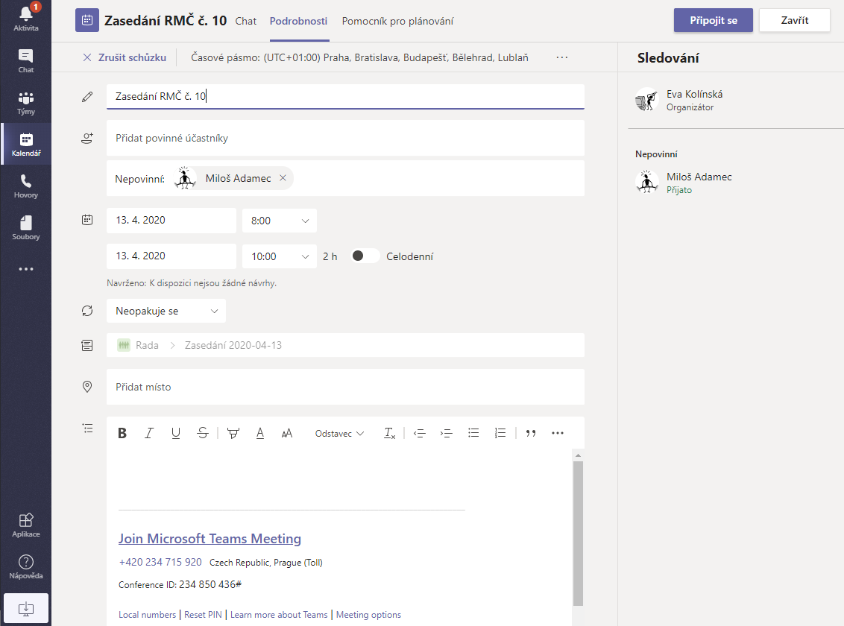
Po přidání do kalendáře

Slide 20
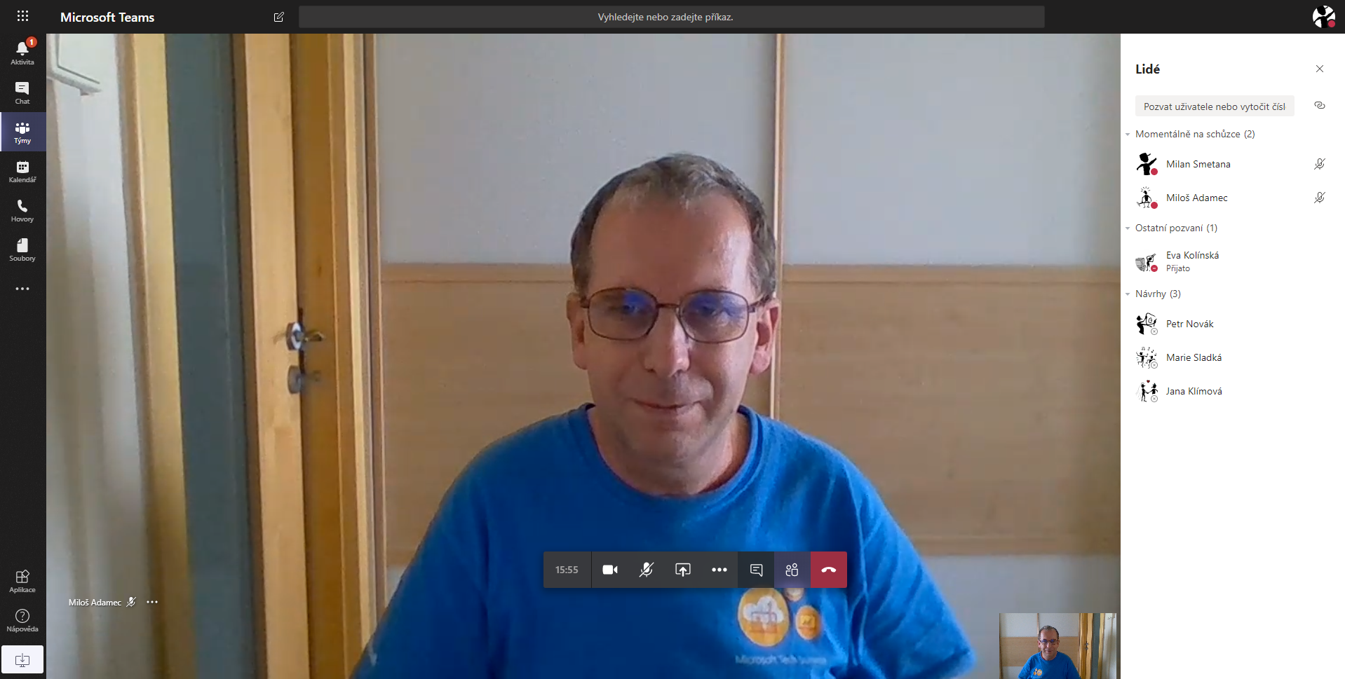
3 Zahájení jednání
varianty
  první
    dvě okna
    obsah z plochy
  druhá
    videa účastníků
    souběžná editace

Slide 21
Zahájení jednání 2
nahrávání schůzky
ověření připojení a dostupnosti
volba skrutátorů

Slide 22
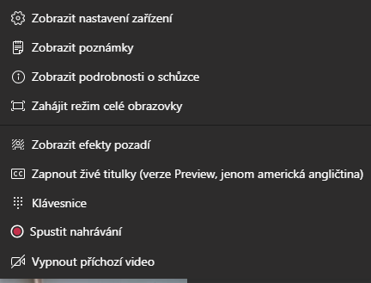
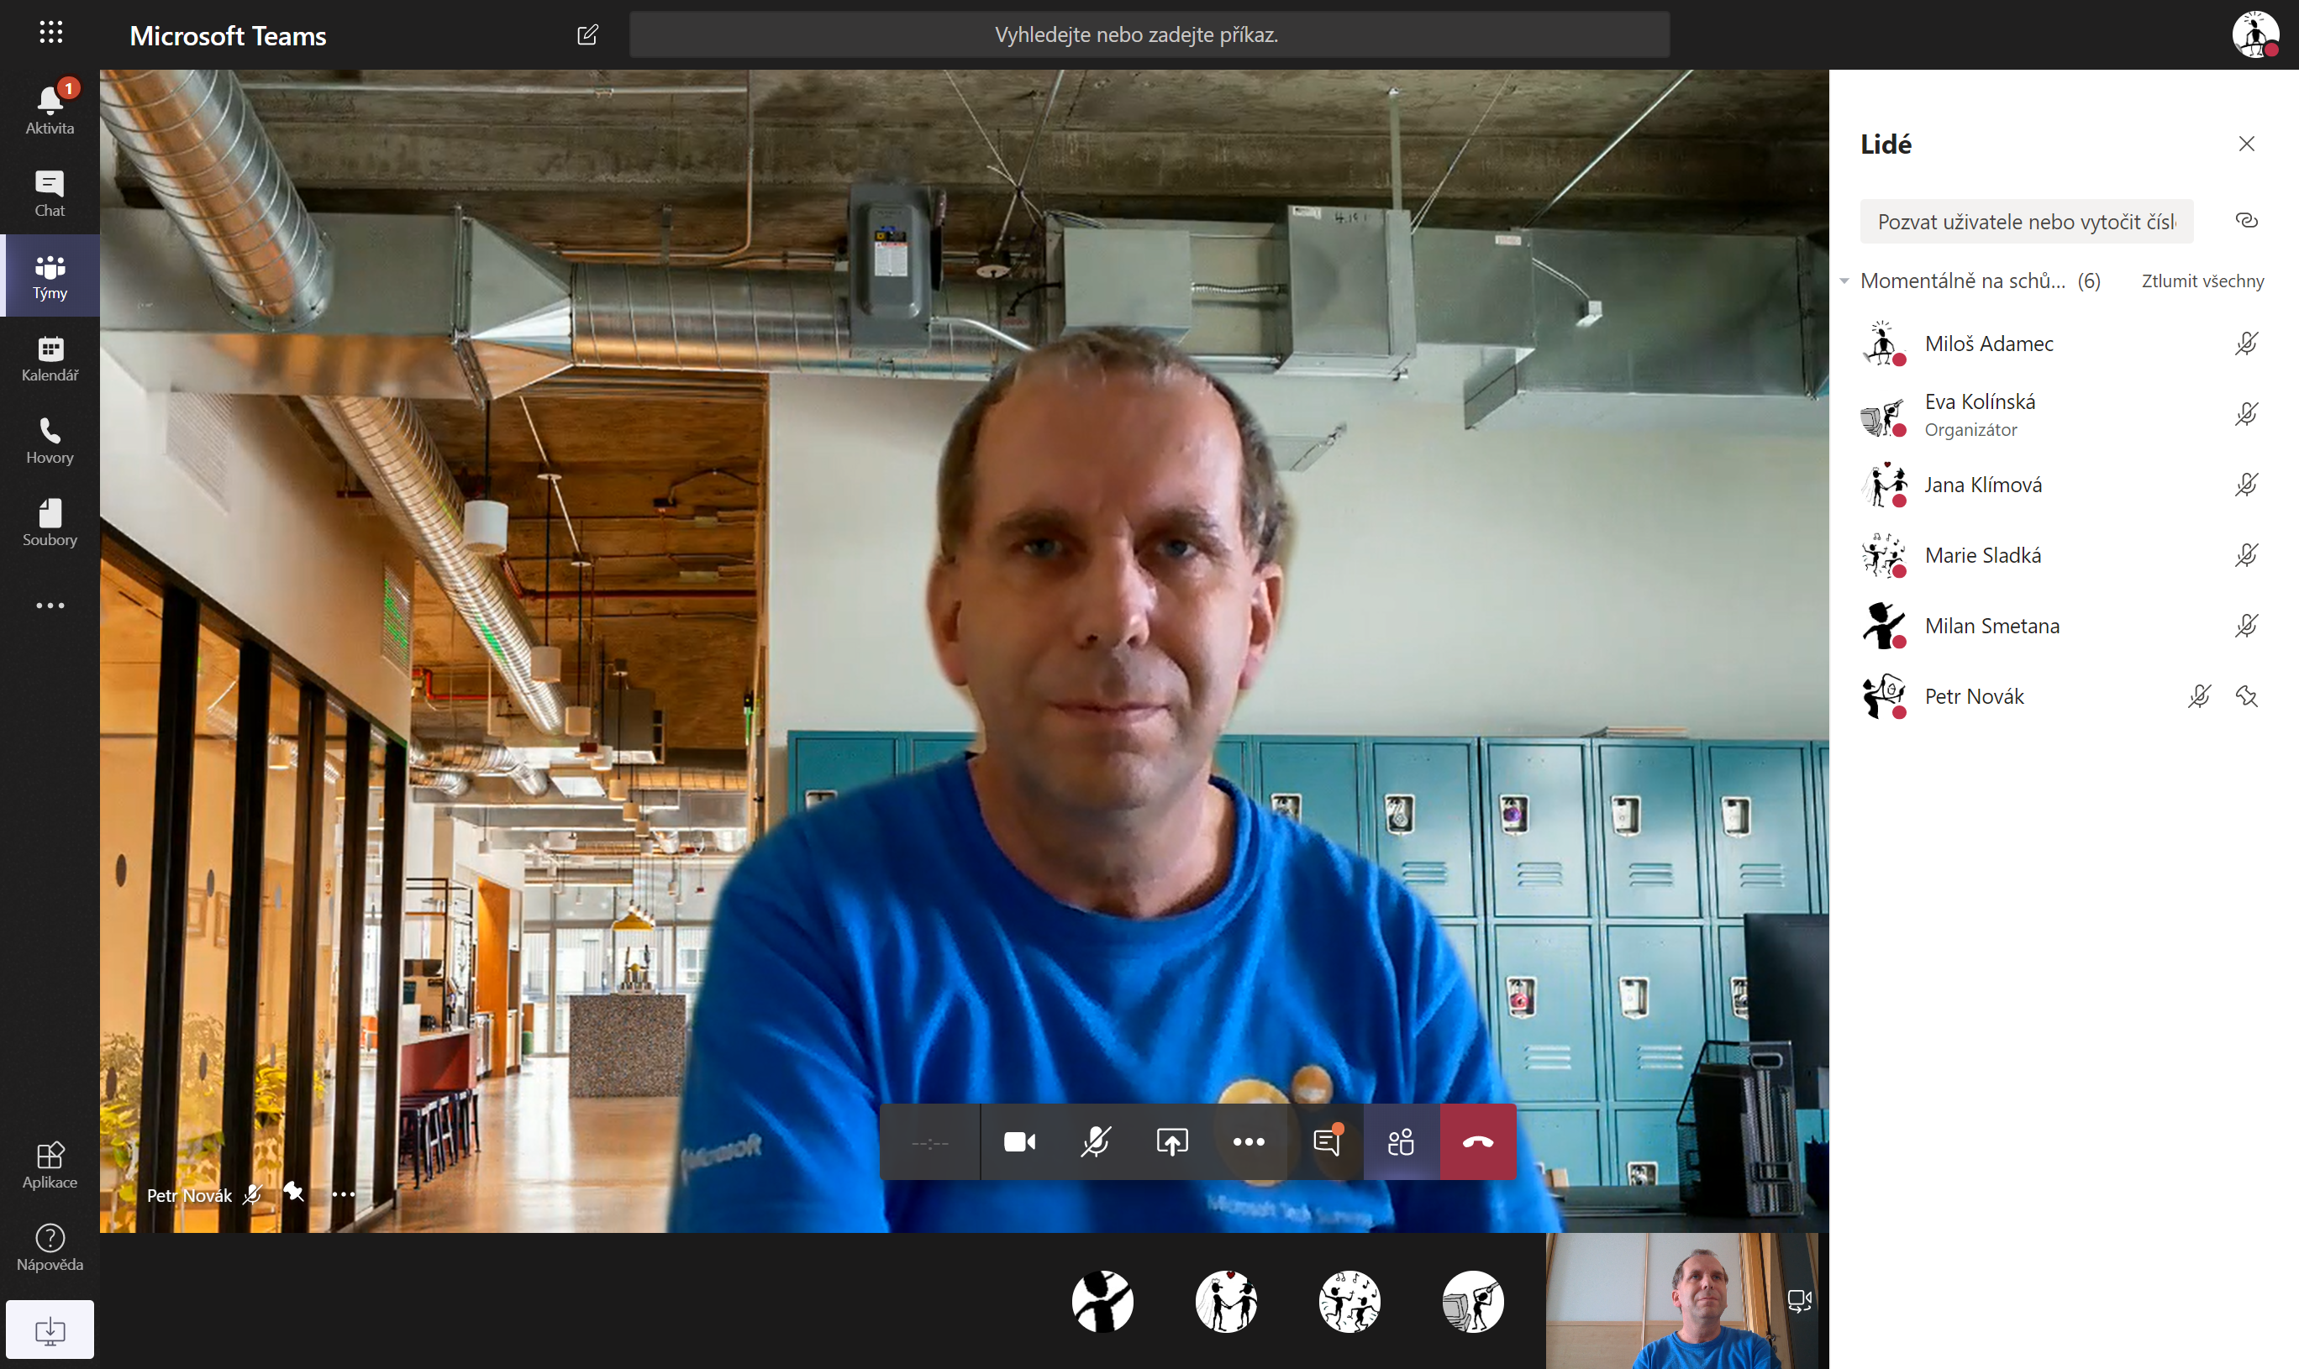
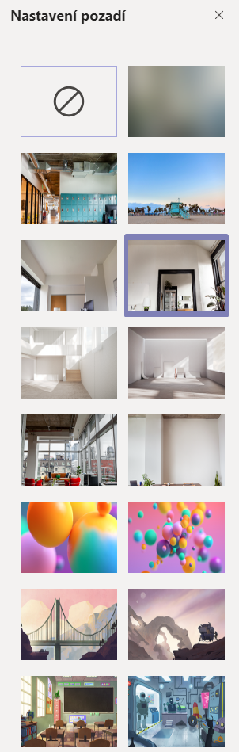
Příprava videa
desktopová verze

Slide 23

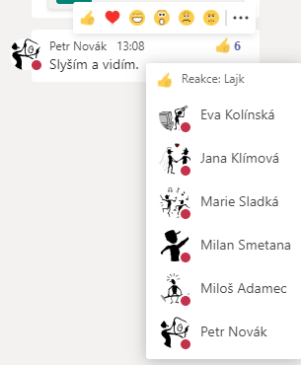
Ověření dostupnosti
Chat
  ve schůzce
  v příspěvcích

Slide 24
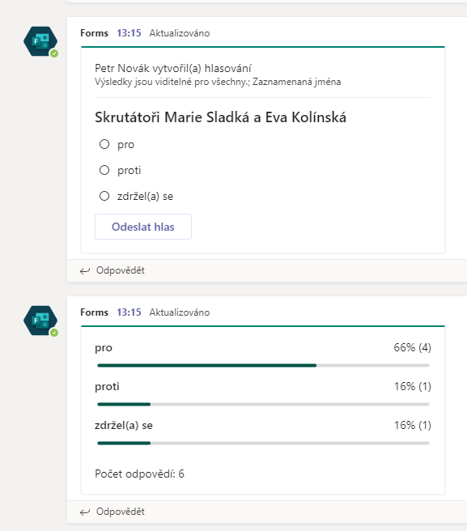
Skrutátoři
rychlé hlasování

Slide 25
4 Vlastní jednání
4.1 Projednání bodu – audiovizuální komunikace
4.2 Časové omezení diskuzního příspěvku
4.3 Hlasování
4.4 Průběžné závěry pro zápis – Poznámky ze schůzky

Slide 26
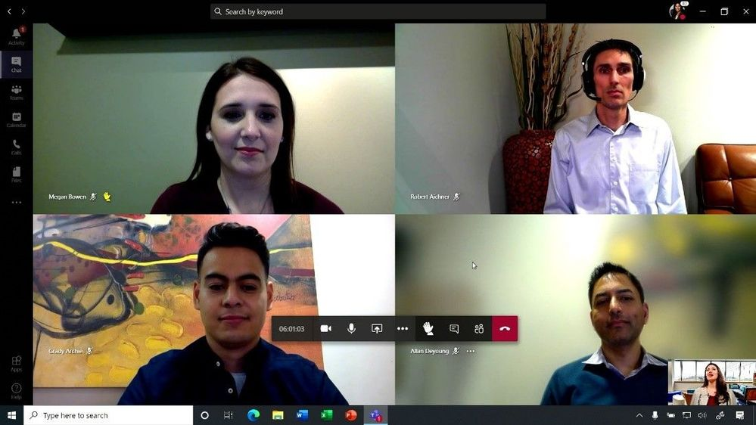
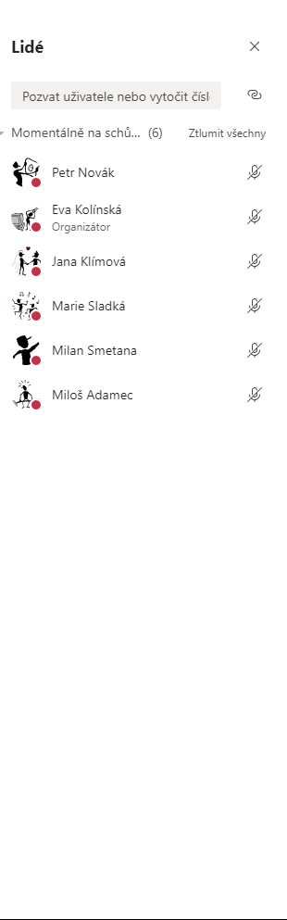
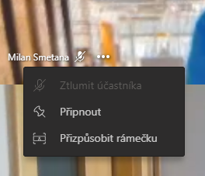
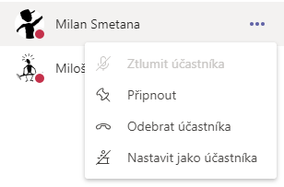
4.1 Projednání bodu – audiovizuální komunikace
webová verze: 1 účastník
desktopová verze: 4 (9) účastníků

Slide 27
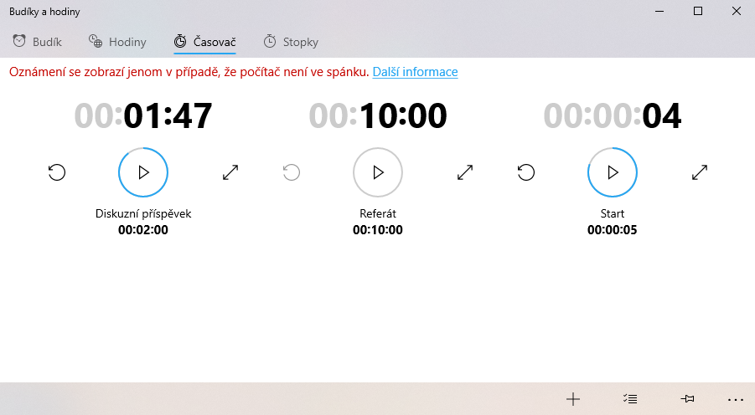
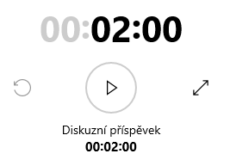
4.2 Časové omezení diskuzního příspěvku
samostatná aplikace Windows 10
Budíky a hodiny / Časovač

Slide 28
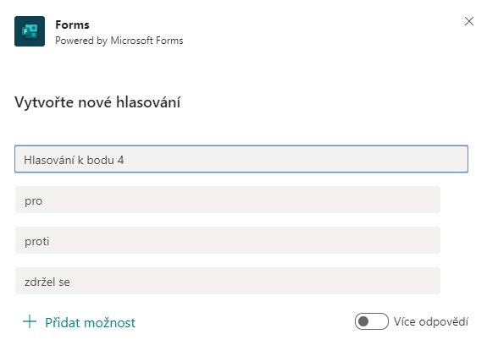
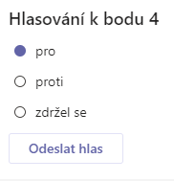
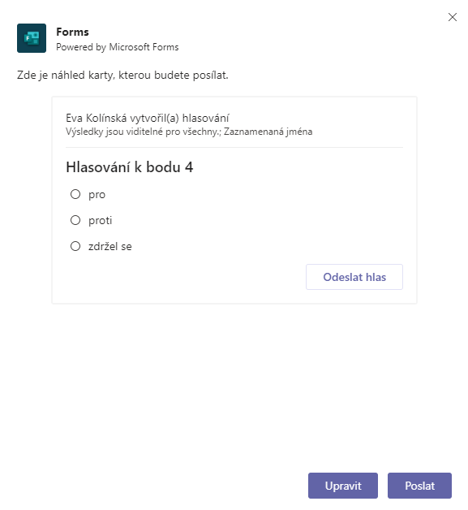
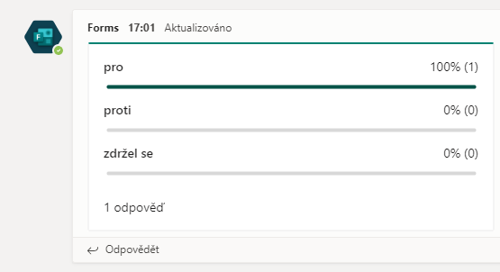
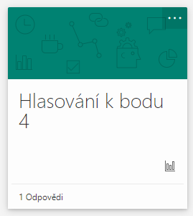

4.3 Hlasování
rychlé hlasování
dostupné též
ve Forms

Slide 29
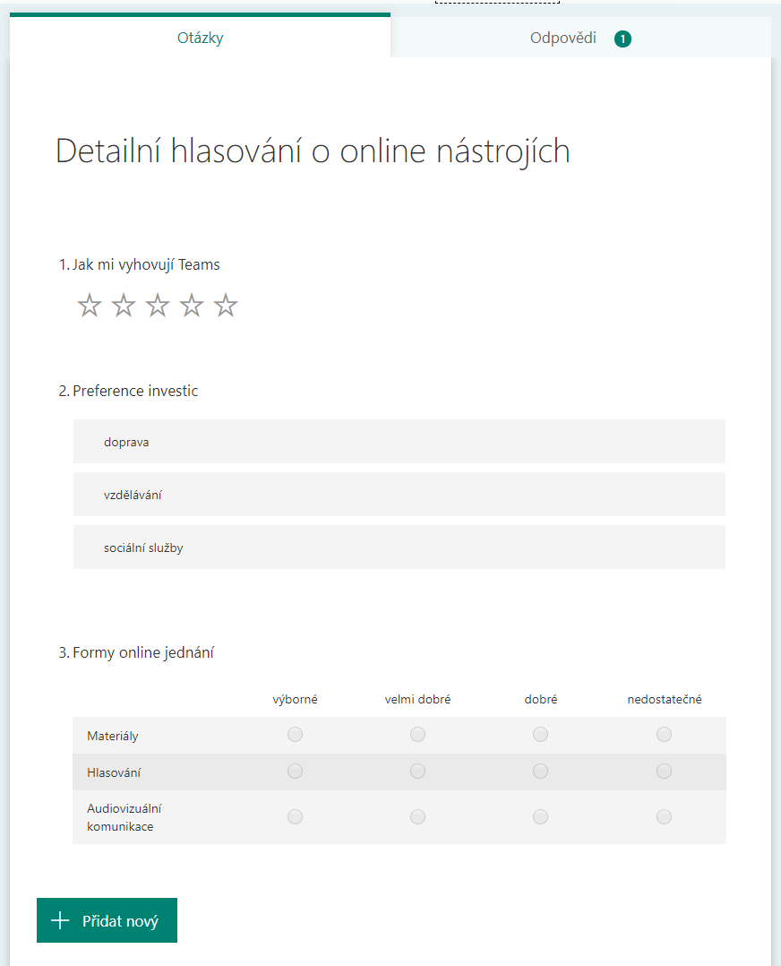
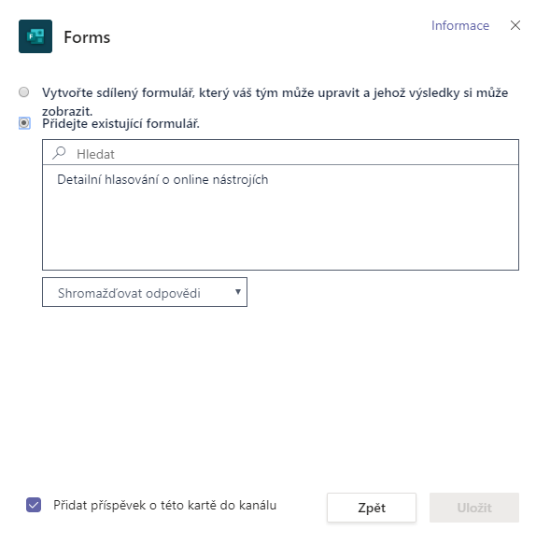
Detailní hlasování
možné připravit dopředu a připojit k aplikačním kartám

Slide 30
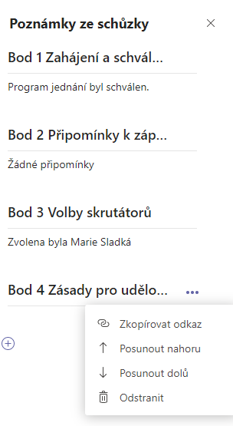
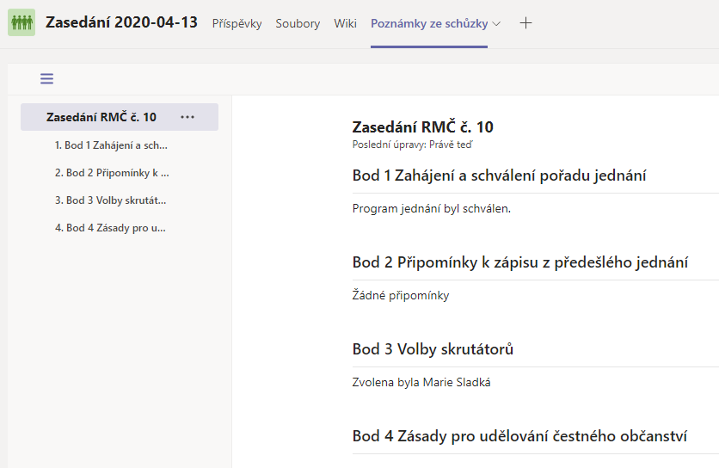

4.4 Průběžné závěry pro zápis – Poznámky ze schůzky
…, Zobrazit poznámky
zobrazení karty Poznámky ze schůzky ve formátu Wiki

Slide 31
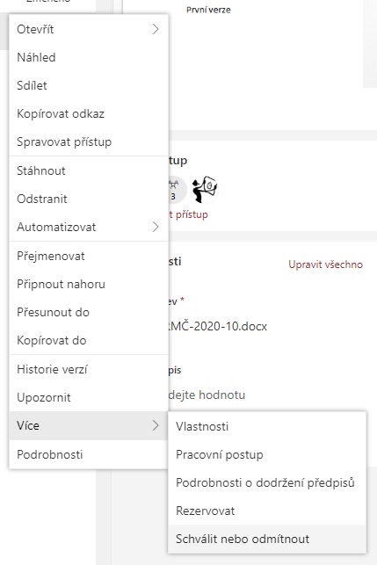
5 Zápis z jednání
kanál Zápisy
  knihovna dokumentů Schvalované zápisy
  Petr Novák: úplné řízení (ač je člen týmu)
  doplnění do kanálu Zápisy
    Soubory, Přidání cloudu, SharePoint
připomínkování
schvalování

Slide 32
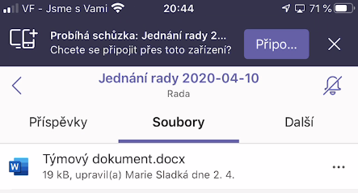
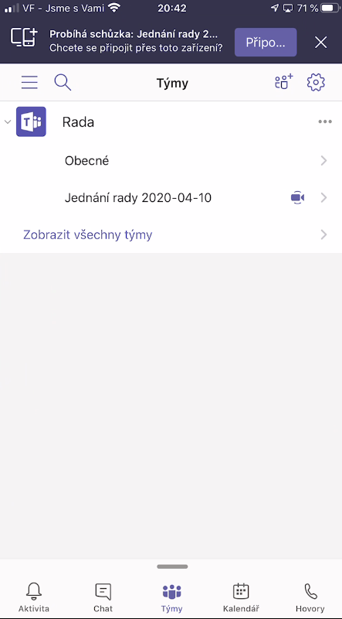
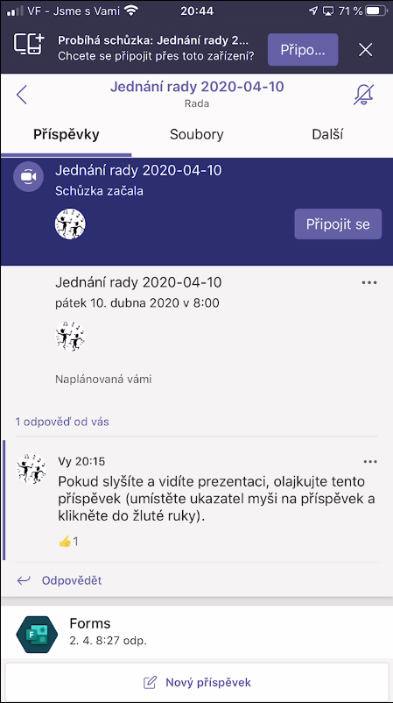
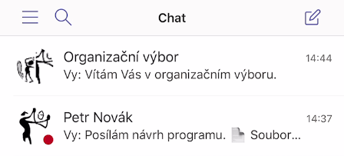
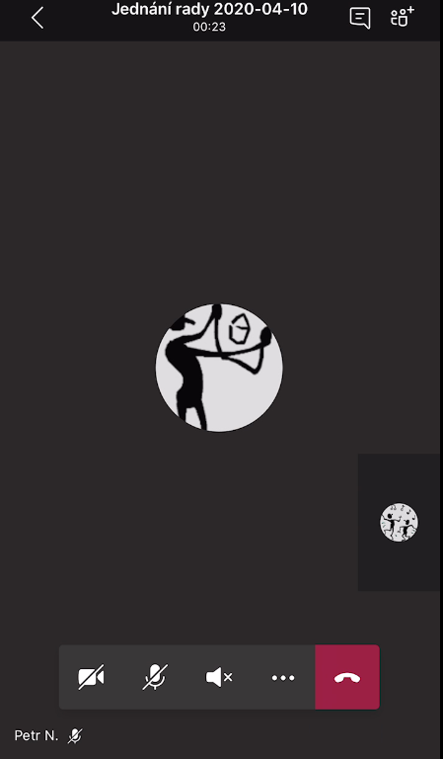
6 Mobilní aplikace

Slide 33
O firmě Expinit
profesionální poradenství se zázemím specializovaných odborníků
  privátní cloud
  konzultace
  vzdělávání
  Office 365
e-mail: info@expinit.com
web: https://www.expinit.com/
Facebook: https://www.facebook.com/expinit/

